Slide 1

ГКП на ПХВ «Городская детская клиническая больница»
УЗ г.Шымкент
г.Шымкент, Каратауский район, мкр Асар №757
БИН организации: 070340009948

Slide 2
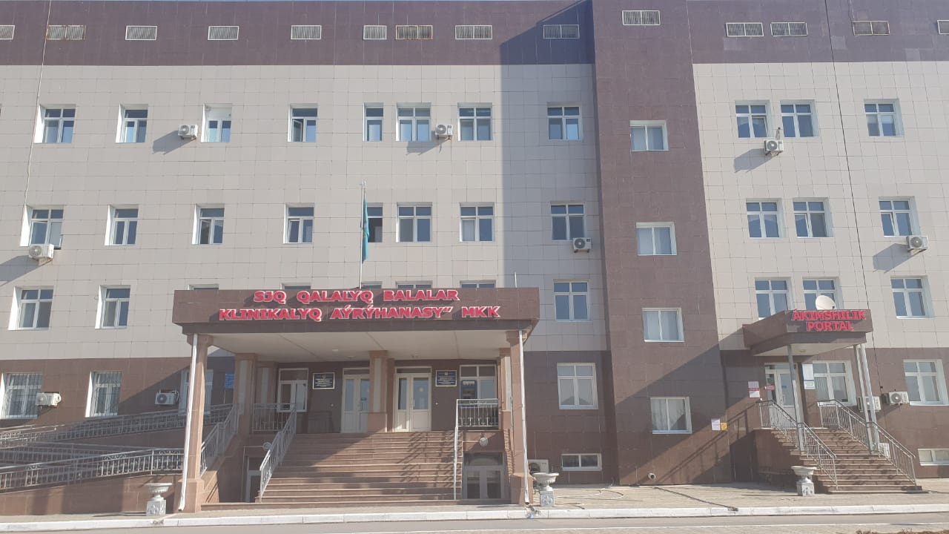
Миссия:
На основе профессионализма сотрудников с применением современного медицинского оборудованя и предоставлением качественных медицинских услуг, улучшаем здоровье детей.
Видение:
Современная, мобильная, динамично развивающаяся медицинская организация, гарантирующая пациентам доступность, высокий уровень качества предоставляемых медицинских услуг, точность и надежность результатов исследований.

Slide 3
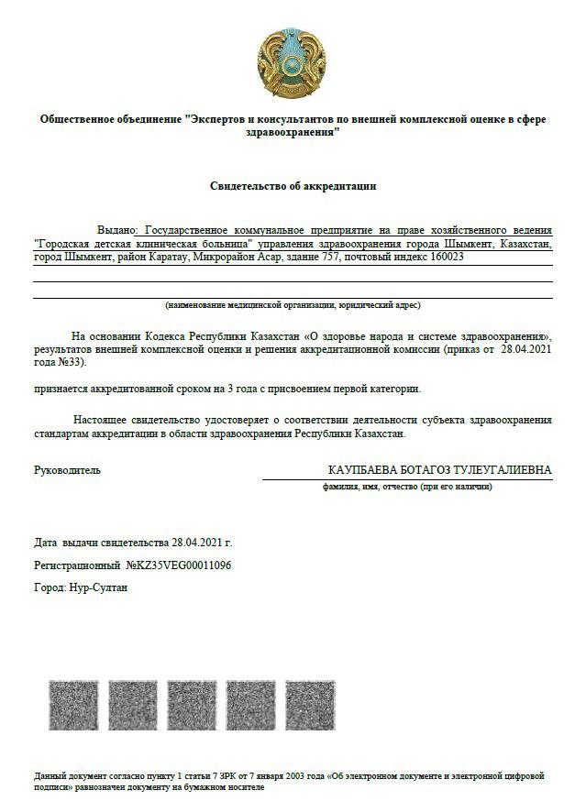

В апреле 2021 года Городская детская клиническая больница успешно прошла оценку деятельности со стороны Общественного объединения «Экспертов и консультантов по внешней комплексной оценке в сфере здравоохранения» по аккредитации медицинских организаций согласно приказу Министра здравоохранения Республики Казахстан от 21 декабря 2020 года № ҚР ДСМ-299/2020 и получила первую категорию аккредитации сроком на 3 года.

Slide 4
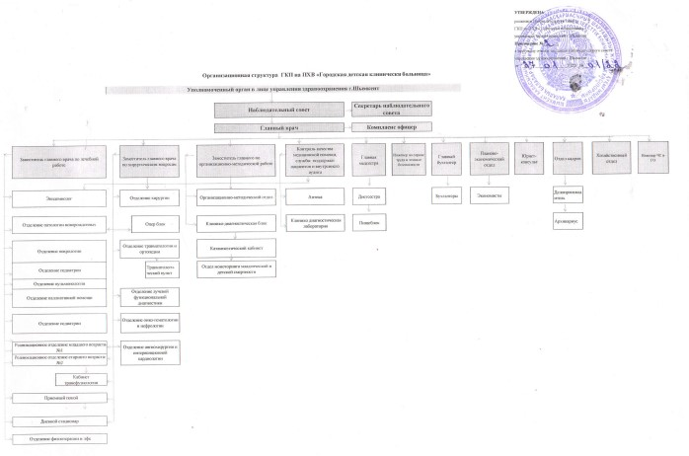
Организационная структура
ГКП на ПХВ «Городская детская клиническая больница»

Slide 5
В структуре больницы развернуты следующие профили коек для детей:
Коечный фонд за 2019г профиль-17
Соматический профиль из них:
Коечный фонд за 2020гпрофиль--22
Соматический профиль из них:
Коечный фонд за 2021г профиль-28
Соматический профиль из них:
Кардиологический - на 10 коек
Гастроэнтерологический - на 3 коек
Аллергологический - на 10 коек
Ревматологический – на 10 коек
Нефрологический – на 7 койки
Педиатрический – на 3 койки
Неврологический – на 50 коек
Эндокринологический - на 2 койки
Пульмонологический – на 57 коек
Патология новорожденных и выхаживание недоношенных –на 33 коек
Хирургический профиль из них:
Хирургический – 17 коек
Нейрохирургический - 15 коек
Торакальной хирургии - 1 коек
Травматологический – 13 коек
Урологический - 7 коек
Отоларингологический – 5 коек
Ожоговый (камбустиологический) – 10 коек
Хирургический для новорожденных –2 коек
Кардиологический -2 койки
Кардиохирургические-3 койки
Травматологические –2 койки
Нейрохирургические – 3 койки
Неврологический-3 койки
Ортопедический-2 койки
Пульмонологический-1 койка
Общая реабилитация-4 койки
Паллиативной помощи педиатрический – 15 коек
ОРИТ – на 18 коек
Дневной стационар – 20 коек
Кардиология -18
Гастроэнтерология- 2
Аллергология - 10
Нефрология -5
Педиатрия-3
Неврология -40
Пульмонология -45
Патология новорожденных и выхаживание недоношенных -32
Хирургический профиль из них:
Хирургический – 30
Нейрохирургический - 13
Хирургические для детей- 3
Травматологический – 20 Урологический - 5
Отоларингологический – 5
Ожоговый (камбустиологический-5
Хирургический для новорожденных –2 коек
Для востановительного лечения и медицинской реабилитации в составе отделении из них:
Кардиология -2
Неврологоия -3
Ревматология -5
Нейрохирургия -2
Травматология -2
Паллиативной помощи педиатрический – 15 коек
ОРИТ – на 18 коек
Кардиология -28
Гастроэнтерология- 5
Аллергология - 10
Нефрология -3
Педиатрия-11
Неврология -48
Пульмонология -56
Патология новорожденных и выхаживание недоношенных -37
Хирургический профиль из них:
Хирургия – 25
Травматология – 14
Отоларингология – 8
Хирургический для новорожденных –3
Для востановительного лечения и медицинской реабилитации в составе отделении из них:
Кардиология -2
Неврологоия -2
Ревматология -10
Паллиативной помощи педиатрический – 15 коек
ОРИТ – на 18 коек
Онкогематонефрология – на 20 коек
Для востановительного лечения и медицинской реабилитации в составе отделении из них:

Slide 6
Качественные показатели за 12 месяцев 2019г.-2020г. - 2021 г.
 | Наименование показателей | За 2019 год | За 2020 год | За 2021 год
1 | Количество коек | 315 | 315 | 315
2 | Выписано больных | 13357 | 13465 | 15527
3 | Койко- дней по плану | 107525 | 107383 | 107273
4 | Фактическое выполнение койко-дней | 123859 | 90099 | 102616
5 | % выполнения койко-дней | 115,2 | 83,9 | 95,7
6 | Работа койки | 393,2 | 286,0 | 325,8
7 | Оборот койки | 42,6 | 42,7 | 49,3
8 | Среднее пребывание больного на койке | 9,3 | 6,7 | 6,6
9 | Летальность | 0.6 | 0.6 | 0.7
10 | Из них паллиатив | 20,4 | 7,6 | 11,5
11 | Из них до 1 года | 1,3 | 1,4 | 1,1
12 | Досуточная летальность | 1,8 | 0,1 | 0,1
13 | Количество операции | 2485 | 2532 | 2661
14 | Неонатальная хирургия, из них оперировано | 52/52 | 68/68 | 73/70
15 | Хирургическая активность | 89,4 | 70,5 | 61,7

Slide 7
Деятельность приемного покоя
За 12 месяцев 2021 год зарегистрировано всего обращений – 93661 (в 2020 г. -66989, 2019г.-63699) на 26672 (28,4% ) больше. Перенаправлены в ГИБ – 607 (20,7%) (2020 г - 733), в ОДБ – 214 (72,4%) (2020 г - 369). Отказ от госпитализации - 5254 (67,24 %) (2020 г-1721).
Обращения за 2020-2021гг.
Структура госпитализации в разрезе типов

Slide 8
Сведения по обращаемости в травмпукт
 | За 2020 год | За 2021 год
Обращение в травмпункт | 18325 | 20062
Травма верхних конечностей | 4288 | 3567
Травма нижних конечностей | 1899 | 2066
ЗЧМТ | 793 | 1021
УГМ | 112 | 195
Ожог | 648 | 946
Вывихи | 234 | 122
Ушибы | 6715 | 5786
Артрит | 96 | 93
Раны | 3030 | 3227
Наблюдается рост обращаемости по поводу травм: уличных, школьных, спортивных и ДТП травм. Госпитализация в стационар за 12 месяцев составила 1441 пациентов (2020 г – 1274), на амбулаторное лечение направлено 18621 пациентов (2020 г -17051).

Slide 9
Индикаторы выполнения за 12 мес 2021 года ГКП на ПХВ «ГДКБ»
№ | Наименование индикаторов | Факт | План по Стратегическому Плану на 2021г. | Результат
1 | Показатель необоснованной госпитализации | 2,3% | 3% | достигнут
2 | Показатель послеоперационных осложнений | 1,58% | 3% | достигнут
3 | Послеоперационная летальность | 1,6% | 2% | достигнут
4 | Летальность в стационаре | 0,6% без паллиатив 0,7% | 0,6% | достигнут
5 | Летальность при плановой госпитализации | 0% | 0% | достигнут
6 | Темп роста пролеченных пациентов СЗТ | Увеличение на 15% и более | Увеличение на 15% и более с предыдущим отчетным годом | достигнут
7 | Динамика показателя младенческой смертности | снижение на 0,5% (1,5/1,0) | Снижение в динамике с предыдущим отчетным годом | достигнут
8 | Показатель повторного незапланированного поступления в течение месяца по поводу одного и того же заболевания | 0,02% | 0,2% | достигнут
9 | Показатель случаев расхождения основного клинического и патологоанатомического диагнозов | 0% | 0,5% | достигнут
10 | Количество обоснованных жалоб | 1 жалоба | Снижение в динамике с предыдущим отчетным годом | достигнут
11 | Досуточная летальность при госпитализации | 15,7% - 14 | 16,0% | достигнут
12 | Досуточная летальность детей до 1 года | 4,4% - 4 | 13% | достигнут
13 | Количество случаев инфекции, связанной с оказанием медицинской помощи (ИСМП) среди детей | 0 % | 0,01% | достигнут
14 | Оснащенность медицинской техникой | 93,16 | 92,21 | достигнут

Slide 10
Всего штатных единиц:
-2020 год – 432,25
-2021 год – 768,25
в том числе фактическое количество врачей
-2020 год – 78 (д/о +6)
-2021 год – 87 (д/о +5)
Всего совместителей 29
в том числе фактическое количество медсестер
-2020 год – 272 (д/о +81)
-2021 год – 294 (д/о +30)
в том числе фактическое количество прочего персонала
-2020 год – 71 (д/о +7)
-2021 год – 66 (д/о +7)
в том числе фактическое количество младшего персонала
-2020 год – 155 (д/о +30)
2021 год – 164 (д/о +30)
Развитие системы кадровых ресурсов и повышение квалификации квалификации
Наименование | Врачи |  |  | Средний медперсонал
 | 2019г | 2020г | 2021г | 2019г | 2020г | 2021г
Всего | 69 | 78 (д/о 6) | 87 (д/о 5) | 261 | 277 (д/о 81) | 277 (д/о 81 из них 42 не имеют стаж до 3х лет)
По штату | 116 | 127,25 | 131,25 | 284,25 | 305 | 302,25
Укомплектованность | 59,5 | 61,30% | 66,3% | 90,8% | 96% | 96%
С категориями, из них | 47 | 54(69,2%) | 47(59,5%) | 105 | 96(34,7%) | 86 (36,6%)
Высшая | 20(33,3) | 19(21,8%) | 23 (27,4%) | 72(68,6) | 68 (23,1%) | 67 (28,5%)
Первая | 19(31,6) | 25(28,7%) | 16 (19,1%) | 15(14,3) | 12(4,1%) | 12 (5,1%)
Вторая | 8(13,3) | 7 (8%) | 8 (9,5%) | 18(171) | 7(2,4%) | 7 (3%)
Без категории | 22 | 36 (41,4%) | 37 (44%) | 156 | 207(70,0%) | 149/42 (63,4%)
Подтвердили категорию | 4 | 20 | 0 | 16 | 38 | 0
Переподготовка | 2 | 2 | 3 |  | - | 1
Повышения квалификации | 35 | 38 | 28 | 57 | 76 | 61
За 12 месяцев 2021 года курсы усовершенствования и целевое обучение получили 95 сотрудников (каждый медицинский сотрудник получил и обновил свои знания) в разрезе профилей:
Первичная подготовка; Онкология, гематология (детская); Нефрология; Функциональная диагностика; Оказание стационарной помощи детям по Программе ВОЗ - ИВБДВ (Карманный справочник);
Интенсивная терапия новорожденных в послеоперационном периоде; Неонатальная хирургия; Особенности анестезии у новорожденных; Применение методов ультрафильтрации в ОРИТ; Нутритивная поддержка в неонатологии; Энтеральное питание; Сестринкое дело в неонатологии; Особенности сестринского ухода за пациентами COVID-19;
Инфекционный контроль; Роль средних медицинских работников в профилактике инфекции, связанных с оказанием медицинской помощи.
За счет больницы проходят обучение 3 реаниматолога, 2 офтальмолога, 1 эндокринолог.
В 2021г повысили свою квалификацию в ближнем зарубежье в г.Санкт-Петербург врачи: реаниматолог, анестезиолог, неонатолог, хирург, педиатр. Снижение категорийности отмечается за счет отмены квалификационных экзаменов на категории.

Slide 11
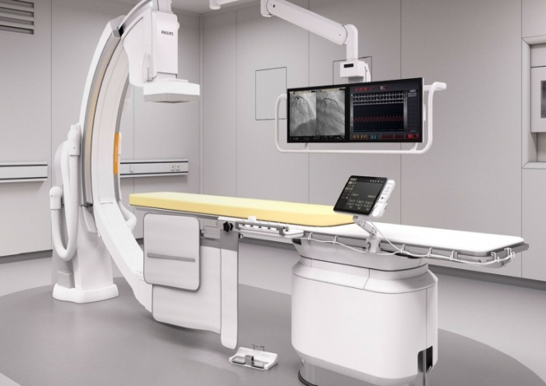
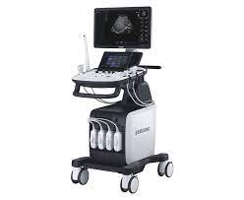
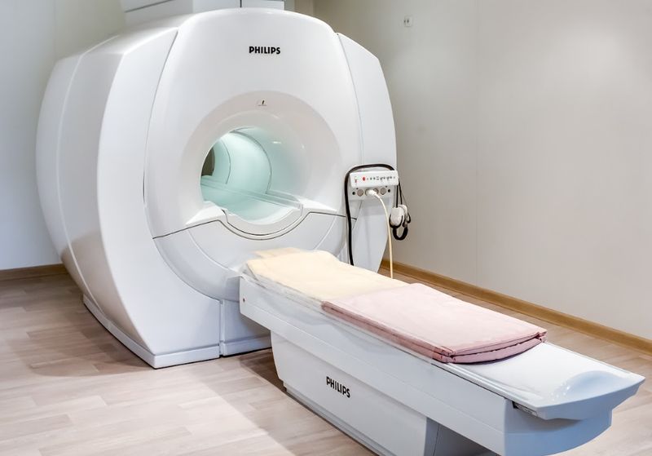
Материально-техническое оснащение
Материально–техническая база состоит из 1266 единиц медицинского оборудования, в том числе 105 дорогостоящего, стоимостью свыше 4 млн тенге. На сегодняшний день уровень оснащения достаточный, составляет 93,16% от нормативов, установленных МЗ РК. В 2021 году за счет местного бюджета были приобретены следющие медицинские оборудования : противоожоговая кровать, система анализа пота в неонатальной диагностике NANODUCT, система интраоперационного нейромониторинга Nim-eclipse с принадлежностями, блок управления Core в комплекте и микроскоп операционный. А также в 2022 году планируется поставка ангиографа и МРТ аппарат. В 2022 году планируется закуп медицинской техники из средств местного бюджета: УЗИ экспресс-класса, Аппарата искусственного кровообращения.

Slide 12
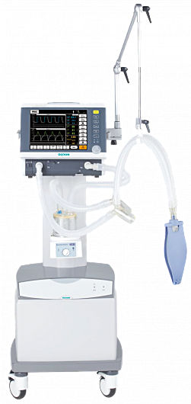
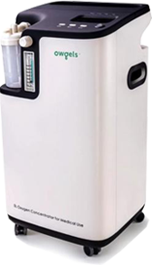
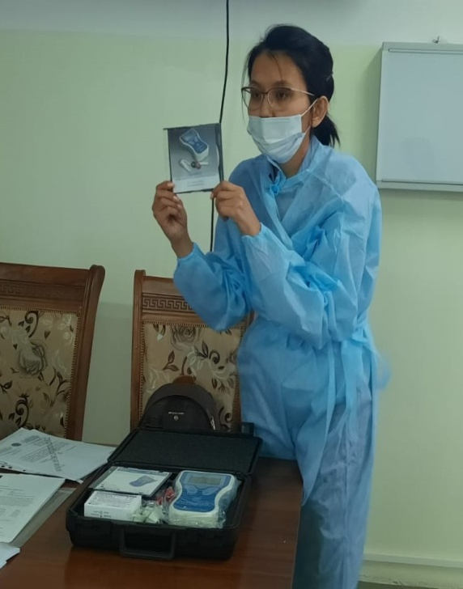
Гуманитарная помощь
№ | Наименование | 2020 год за 12 месяцев | 2021 год за 12 месяцев | Отправитель
1 | Кислородный концентратор OZ-5-01TW 0 цельный | 5 шт | - | Общественный Фонд "Шұғылы"
2 | Аппарат искусственного дыхания Aeros 4500 | 1 шт | - | АО "КазТрансОйл"
3 | Аппарат искусственного дыхания Hamelton | 1шт | - | АА «Всемирный банк Казахстана»
4 | Пульсоксиметр | - | 10 шт | Самғау фарм
5 | Ларингоскоп | - | 5 шт | Самғау фарм
6 | Аппарат ИВЛ |  | 5шт | Казмедприбор УЗ г.Шымкент

Slide 13
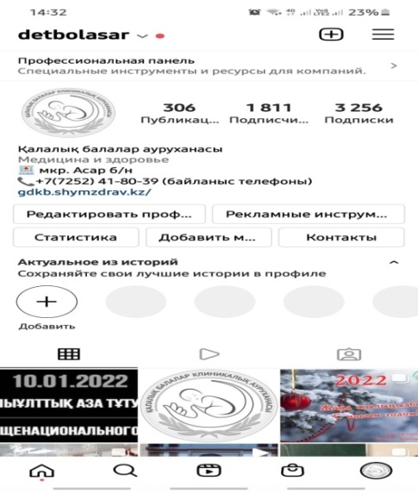
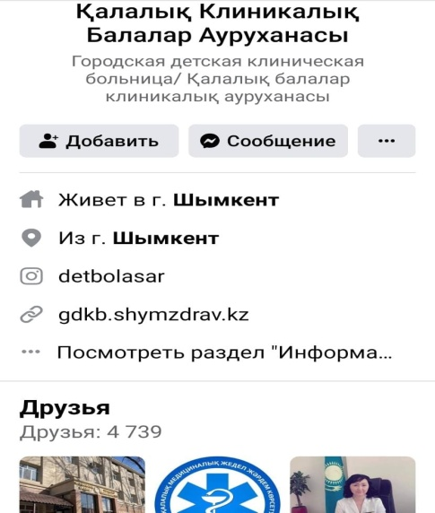
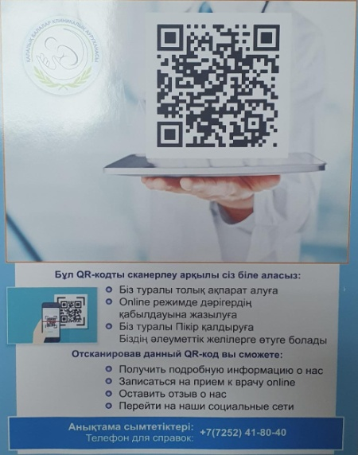
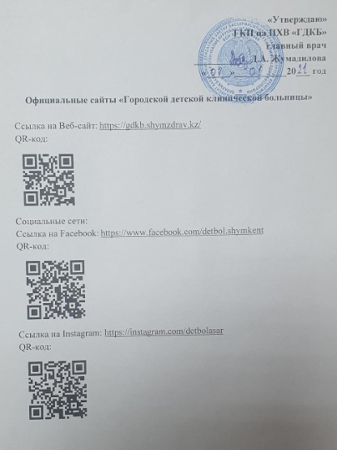
Информационно-разъяснительная работа среди населения проводилась через социальные сети и официальный сайт больницы
 | Instagram | Facebook
Подписчики | 1811 | 4739
Публикации | 306 | 718
Показ | 24201 | 70119
Охват | 24201 | 247641
Отметка нравится | 3117 | 25859
Комментарии | 4349 | 3905
Видео просмотры | 6184 | 10358

Slide 14
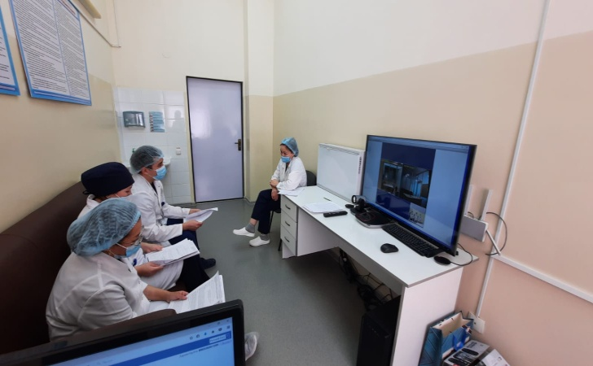

О телемедицине
С 18.10.2021 года приказом Управления здравоохранения в целях организации дистанционных медицинских услуг, повышения доступности и качества медицинской помощи, оказываемой детям, открыта телемедицина.
Специалисты | КФ "UMC" | НЦПиДх | Итого
Пульмонолог | 0 | 3 | 2
Нефролог | 6 | 0 | 3
Кардиолог | 0 | 4 | 1
Неонатолог | 0 | 3 | 1
Педиатр | 0 | 2 | 2
Всего: | 6 | 12 | 9
Всего за отчетный период проведены 27 телемедицинских консультаций с НЦПДХ и КФ "UMC"со следующими специалистами: пульмонологом , нефрологом, неонатологом, педиатром и кардиологом.

Slide 15
Бюро госпитализации
НЦПиДх г.Алматы
Хирургические для детей -34/53
Гематологические для детей -92/87
Урологические для детей -40/68
Онкологические для детей -173/157
Педиатрические для детей -35/79
Кардиологические для детей -10/28
РДКБ имени С.Д.Асфендиарова г.Алматы
Нефрологическая для детей -10/22
Урологические для детей -1/4
Отолорингологичкские для детей -49/60
Члх -8/14 Аллерголог1/1
Неврология-19/8 Эндокриология -1/2
Ортопедия-6/8
ННЦХ имени А.Н.Сызганова г.Алматы
Хирургические -32/40
Кардиохирургия для детей -1/0
Сосудистая хирургия -3/3
Трансплантология 1/0
Кардиохирургия -1/0
КФ UMC г.Нур-Султан
Нефрологические для детей -47/57
Онкологические для детей -13/21
Хирургические для детей-49/66
Неврологические для детей -52/53
Ортопедические для детей -24/30
Урологические для детей -4/32
Ревмоталагические для детей 76/91
Педиатрические для детей -9/13
ННКЦ г.Нур-Султан
Кардиология для детей – 51/49
Кардиохирургия для детей – 23/15
НЦН г.Нур-Султан
Нейрохирургические для детей -17/25

Slide 16
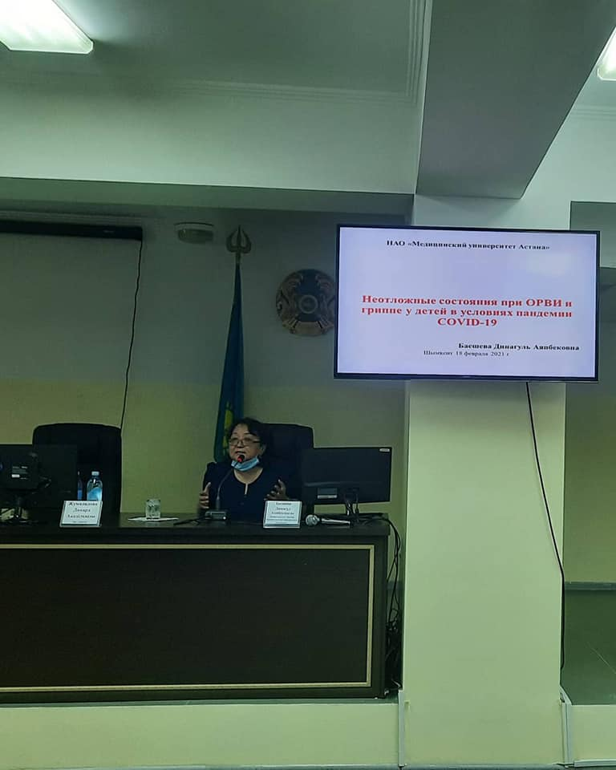
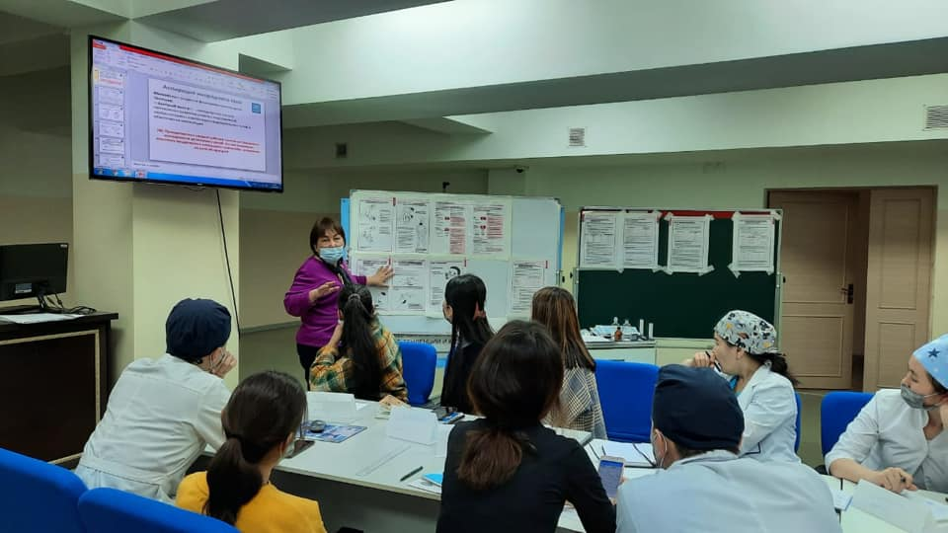
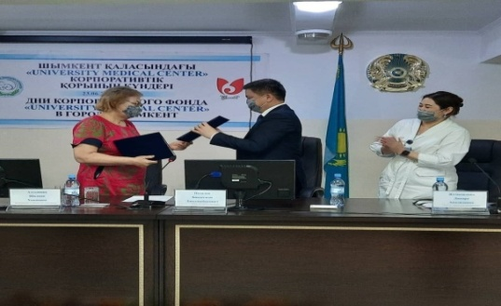
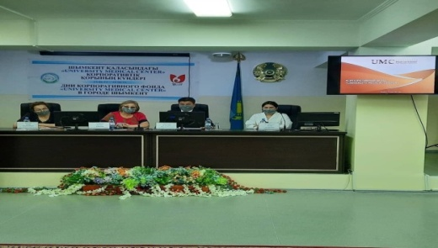
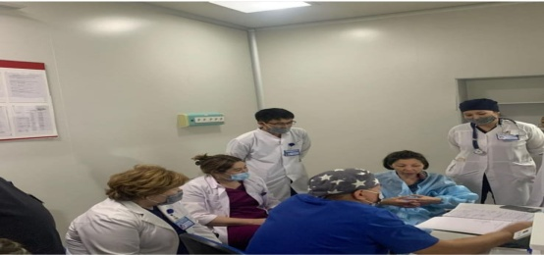
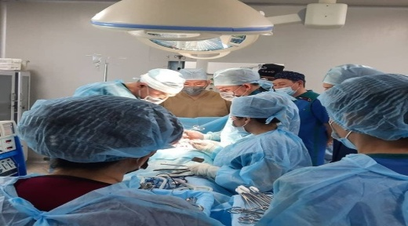
Мастер-классы
В Городской детской клинической больнице в период с 18 -19.02.2021 г. в целях повышения качества медицинских услуг, оказываемых детям, проводился мастер-класс на тему «Неотложные состояния ОРВИ и гриппа при пандемии Covid-19» под руководством доктора медицинских наук, профессора, заведующей кафедрой детских инфекционных болезней, внештатного детского инфекциониста МЗ Баешевой Динагуль Аяпбековны.
В период с 22.02 по 26.02.2021 г. проводилось обучение с целью совершенствования знаний по командному методу для врачей и медицинских сестер приемного отделения с участием эксперта Всемирной организации здравоохранения и ЮНИСЕФ, национального тренера Бабаевой Баян Намановны на темы: "Интегрированное ведение заболеваний детского возраста", "Стационарная помощь детям".
В период с 23.06-25.06.2021г в Шымкенте проводилось дни Корпоративного фонда "University Medical Center", г.Нур-Султан в рамках выездных консультаций в регионах. Руководители Департамента здравоохранения г. Шымкент и директор корпоративного фонда "University Medical Center" подписали Меморандум о сотрудничестве.
В период с 23.09-25.09.2021 г. проводилось обучение главным внештатным детским анестезиолог-реаниматологом МЗ РК Н.А.Малтабаровой.
Впервые в детской клинической больнице Шымкента больному сколиозом была проведена сложная операция. Операция прошла под руководством высококвалифицированного специалиста-травматолога из Нур-Султана.

Slide 17
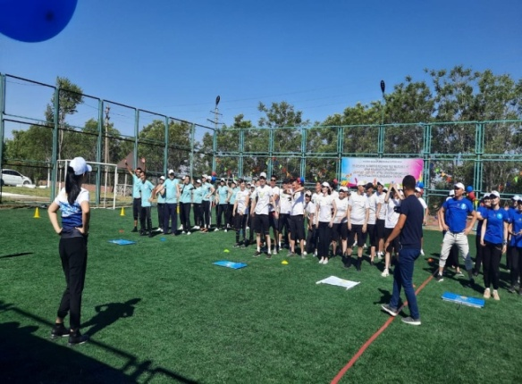
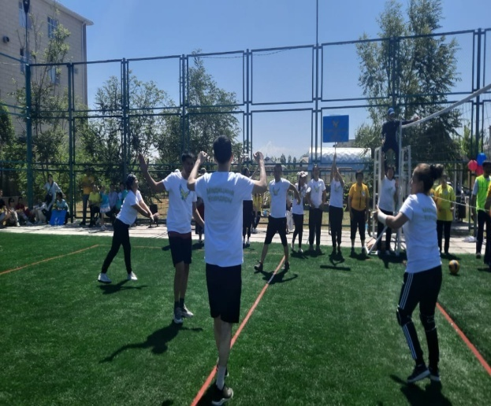
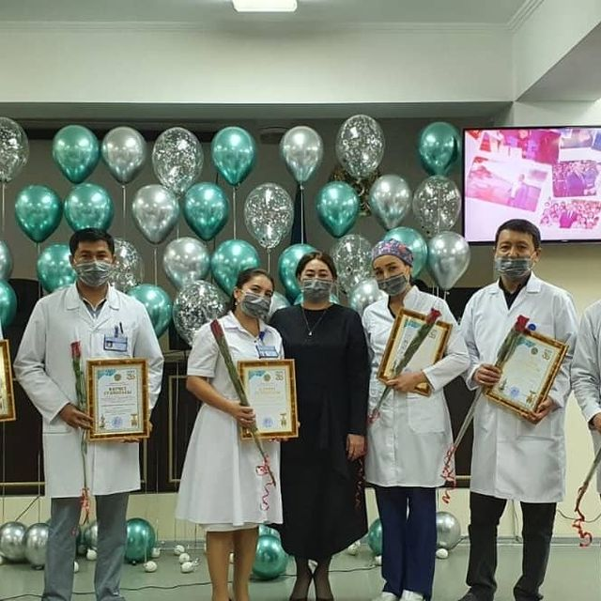
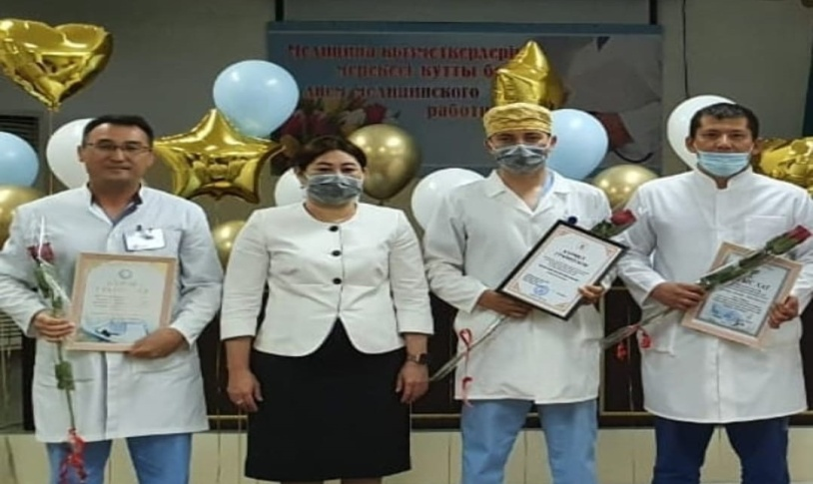
Пропаганда ЗОЖ
В честь профессионального праздника были проведены спортивные соревнования среди медицинских работников организации. За многолетний добросовестный труд, за активное участие в общественной жизни коллектива и в связи с профессиональным праздником - Днем медицинского работника - почетными грамотами и благодарностью были награждены 18 сотрудников больницы. Материальная помощь оказана 5 сотрудникам. Выданы путевки в санатории Бургулюк.

Slide 18
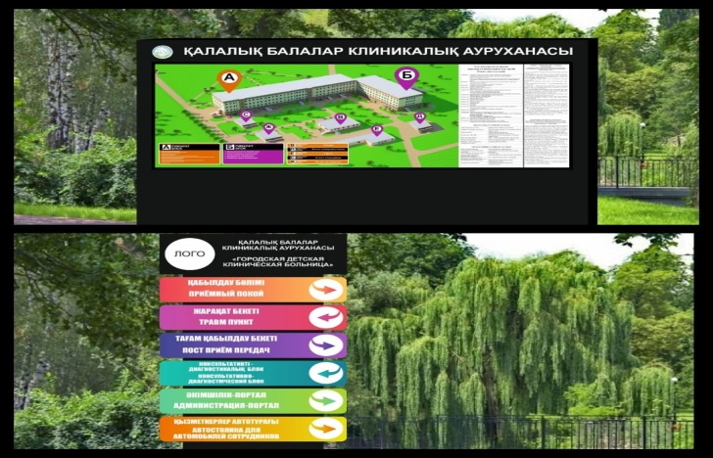
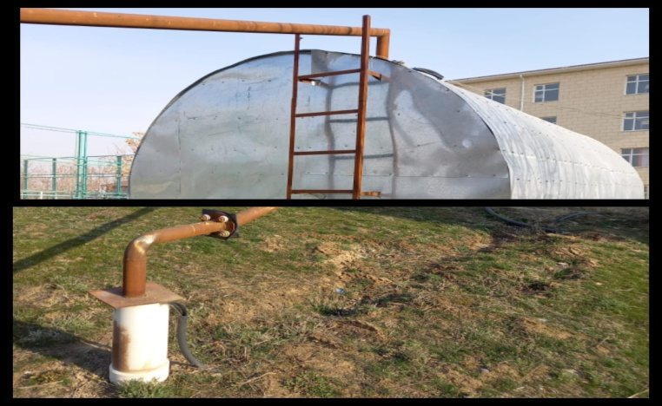
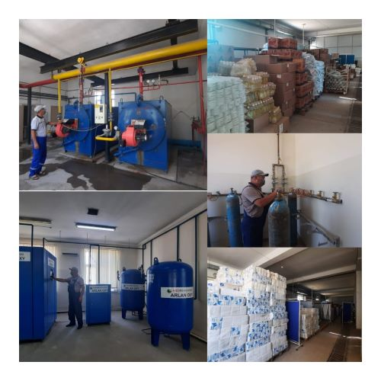
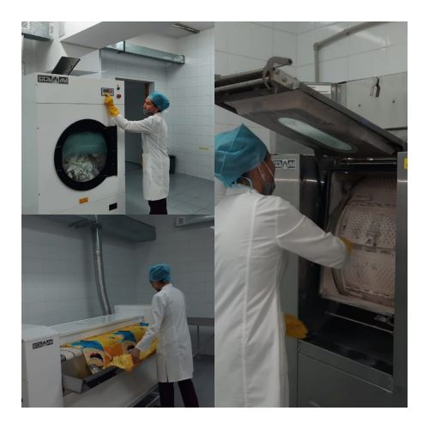
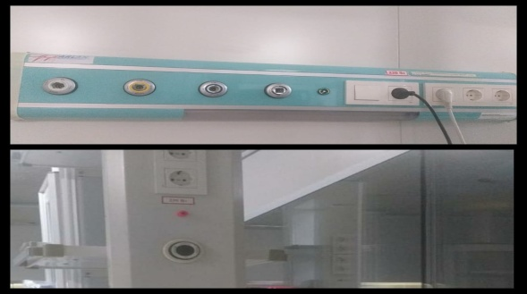
Хозяйственная часть
На территории больницы расположены два светодиодных банера, с паспортом организации, согласно организационной структуры (информация об отделениях и о вспомогательных подразделениях);
Есть кислородная станция : установлены 147 работающих кислородных точек во всех отделениях больницы.
Установлена приточно-отточная система вентиляции.
На территории больницы организована прачечная , которая работает в штатном режиме.
На территории есть действующая артезианская скважина - альтернативный источник водоснабжения.
В целях агитации Здорового образа жизни, на территории ГДКБ была построена спортивная площадка. На ней проводятся различные соревнования среди сотрудников организации. Есть возможность проведения спортивных мерприятий : турниров и соревнований по волейболу, баскетболу и футболу. К слову, подобная площадка имеется только на территории ГДКБ.
Территория больницы озеленена и проводятся дальнейшие мероприятия по ее благоустройству.

Slide 19
Задачи на 2022 год:
Продолжить дальнейшее развитие неонатальной хирургии и нейрохирургии, урологии.
Открытие коек профилей сосудистой хирургии, интервенционной кардиологии и кардиохирургии для детей. А так же планируется открыть кабинет сурдологии.
Решить вопрос приобретения медицинского оборудования для открытия и работы офтальмологических коек для детей.
Продолжить ведение мониторинга целевых индикаторов: снижение младенческой и детской смертности от управляемых причин, необоснованной госпитализации, повторной госпитализации в течении календарного месяца, показатель послеоперационных осложнений и послеоперационной летальности, летальность при плановой госпитализации, досуточной летальности.
Дальнейшее совершенствование службы контроля качества оказания медицинских услуг: согласно аккредитации - соблюдение международных целей безопасности пациента; обеспечить усиление профилактических, диагностических и лечебных мероприятий по вопросам предупреждения ВБИ, снижение жалоб со стороны населения, повышение удовлетворенности пациента качеством оказываемых медицинских услуг, работа с законными представителями ребенка по солидарной ответственности за его здоровье.
Продолжить работу по кадровому обеспечению МО, образованию медицинских сотрудников: повышение квалификации и переподготовки следующих специалистов (аллерголога, гастроэнтеролога, нефролога, онкогематолога, трансфузиолога), обучение в Ближнем и Дальнем зарубежье по открытым и вновь планируемым к открытию профилям.

Slide 20
Спасибо за внимание!

